Slide 1




Slide 2







7 > 5

Slide 3






5 = 5
Năm bằng năm

Slide 4
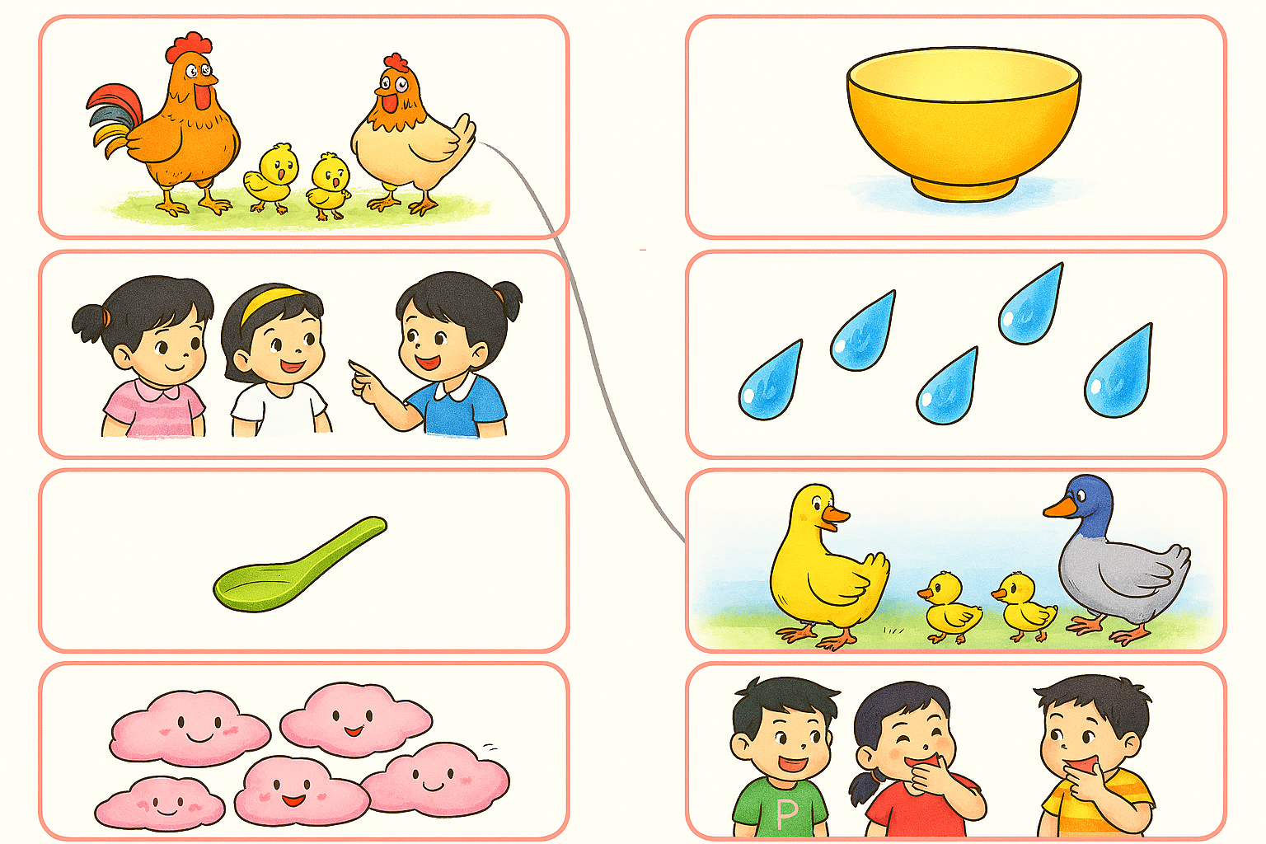
Bài 2: Tìm hình thích hợp
1
=
1
5
=
5
4
=
4
3
=
3

Slide 5

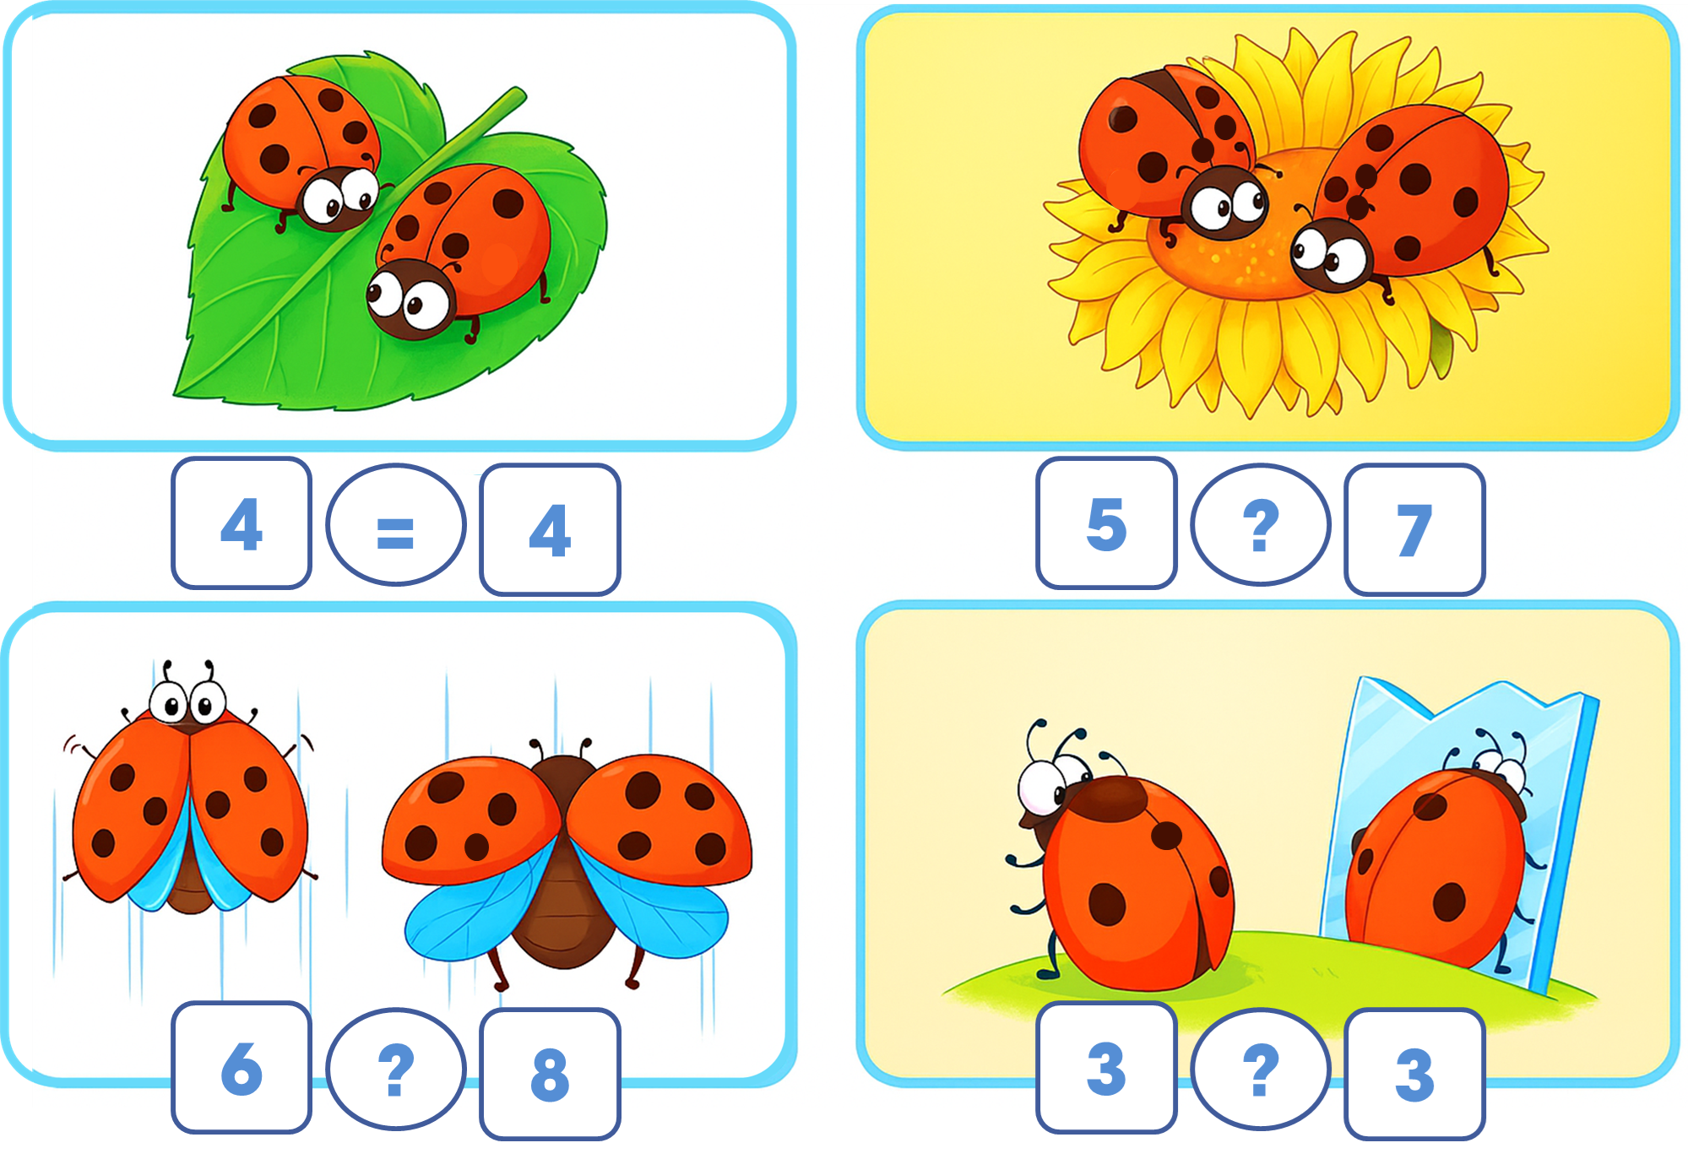
Bài 4. <; >; = ?
<
<
=

Slide 6
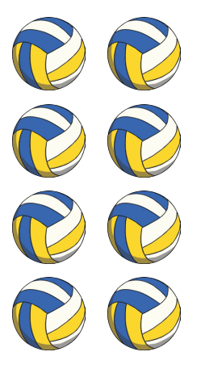
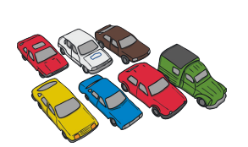

CÂU 5
<
?

